Slide 1


N.K.U.A. – Department of Science
Psachna, Euboea - Euripus Campus
Φυσική Περιβάλλοντος :
“Κεφ 2, Ηλιακή Ακτινοβολία 1ο“
Καθ. Μιχάλης Γρ Βραχόπουλος
Επ. Καθ. Δημήτριος Λαδάκης
Energy and Environmental Research Laboratory

Slide 2
Η ενέργεια που δέχεται η ατμόσφαιρα μπορεί προέρχεται από τρεις πηγές:
τον ήλιο,
τα υπόλοιπα άστρα και την κοσμική ακτινοβολία
και
από το εσωτερικό της Γης.

Slide 3
Το εσωτερικό της γης βρίσκεται σε ρευστή κατάσταση, παρόλα αυτά δεν μεταφέρεται σημαντική ποσότητα θερμότητας στην επιφάνεια, περί τα 30W/m², παρά μόνο μέσω των ακανόνιστων και σπάνιων, πλέον, εκρήξεων των ηφαιστείων.
Σε βάθος χρόνου μπορεί η ενέργεια αυτή να θεωρηθεί αμελητέα.
Η μεταφορά ενέργειας μέσω της κοσμικής ακτινοβολίας επίσης μπορεί να θεωρηθεί αμελητέα.
Συνεπώς: ο Ήλιος αποτελεί ουσιαστικά την μόνη σημαντική πηγή ενέργειας για την ατμόσφαιρα της Γης

Slide 4
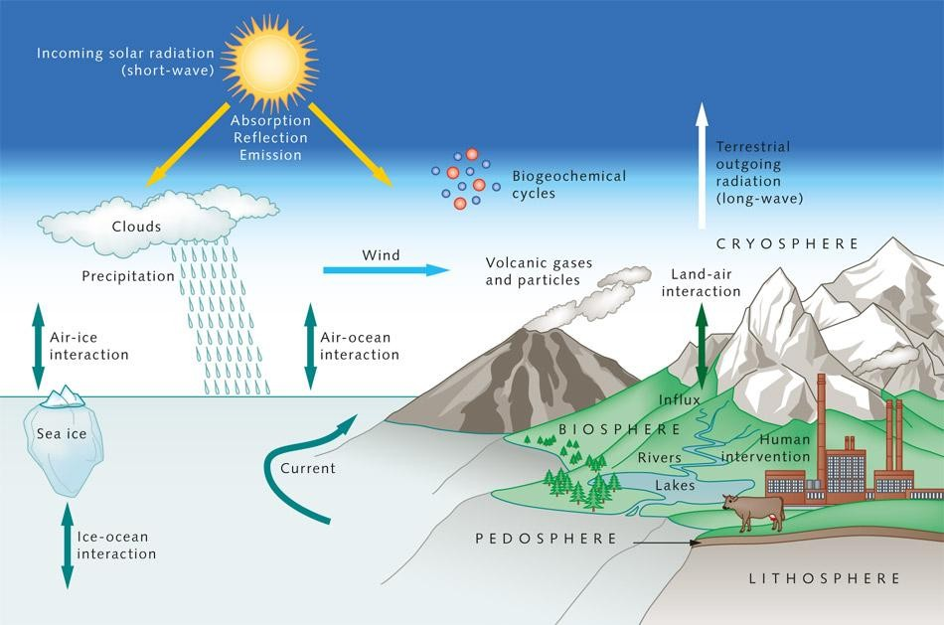
«Λειτουργικά μέρη»
του κλιματικού συστήματος.. και ήλιος
Notes:
interaction
precipitation
volcanic gases and particles
biogeochemical cycles
terrestrial outgoing radiation
land-air interaction
ΑΛΛΗΛΕΠΙΔΡΑΣΗ κατακρήμνιση ηφαιστειακά αέρια και σωματίδια βιογεωχημικοί κύκλοι επίγεια εξερχόμενη ακτινοβολία αλληλεπίδραση εδάφους-αέρα

Slide 5
… Δημιουργούν ένα πολύπλοκο σύστημα
υδραυλικός κύκλος
ακτινοβολία
βιόσφαιρα
ατμοσφαιρικές κινήσεις
κρυόσφαιρα
άνθρωπος
ωκεάνιες κινήσεις
λιθόσφαιρα

Slide 6
…. Με προσεγγίσεις και απλοποιήσεις …
το πολύπλοκο σύστημα απλοποιήθηκε
ακτινοβολία
υδραυλικός κύκλος
βιόσφαιρα
ατμ. κινήσεις
κρυόσφαιρα
άνθρωπος
ωκεάνιες κινήσεις
λιθόσφαιρα

Slide 7
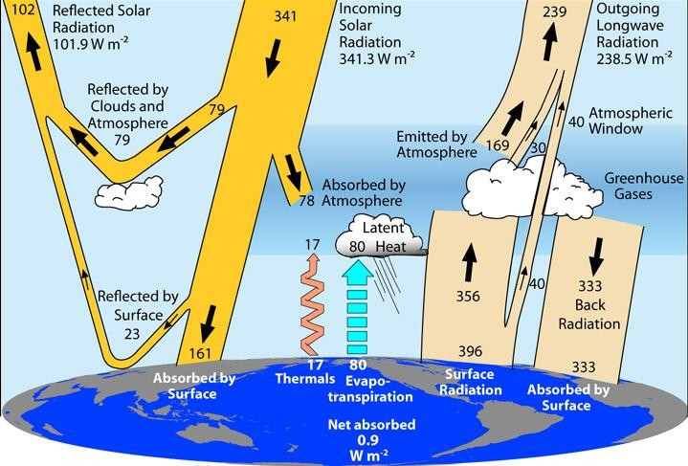
Η
πηγή
της
ενέργειας
Πώς διαδίδεται η ακτινοβολία και τί επιπτώσεις έχει (π.χ. Τ)
Εργαλεία: Νόμος Planck, εξίσωση Schwarzchild
Notes:
Καρλ Σβάρτσιλντ
Αστρονόμος

Slide 8
Τα πρώτα (κάποια) ερωτήματα ?
•
Πόση
ακτινοβολία
εκπέμπει ο Ήλιος ;
•
Πόση
ακτινοβολία
φτάνει στη Γή ;
•
Πόση
ακτινοβολία
φτάνει σε κάθε τόπο
(… & χρόνο) ;
•
Πώς διαδίδεται η ακτινοβολία μέσα στην ατμόσφαιρα
;

Slide 9
Ο Ήλιος, αποτελείται από στρώματα:
το εσωτερικό του, από το οποίο τα εκπεμπόμενα φωτόνια (δεν φτάνουν μέχρι τη Γη). Όπου αναπτύσσονται υπερβολικά υψηλές θερμοκρασίες (μερικά εκατομμύρια βαθμοί, ~13,6*10⁶….)
και την «ατμόσφαιρά» του, που διακρίνεται σε τρείς περιοχές –
τη φωτόσφαιρα, τη χρωμόσφαιρα και το στέμμα.
Ανάμεσα στην χρωμόσφαιρα και στο στέμμα, υπάρχει μια μεταβατική περιοχή.
Η ηλεκτρομαγνητική ακτινοβολία που φτάνει στη Γη από τον Ήλιο, ονομάζεται ηλιακή ακτινοβολία, προέρχεται κυρίως από τη φωτόσφαιρα επειδή τα άλλα στρώματα ακτινοβολούν πολύ λίγο.
Notes:
Οι ακτίνες Χ αποτελούν το τμήμα του ηλεκτρομαγνητικού φάσματος με μήκος κύματος μεταξύ 10nm & 10pm
Οι ακτίνες γ, έχουν μήκος μικρότερο από 10pm

Slide 10
Η ηλιακή ακτινοβολία, που αποτελείται από φωτόνια, διανύει την απόσταση Ήλιος-Γη σε 8min περίπου.
Η μέση ετήσια τιμή της στο όριο της ατμόσφαιρας είναι ίση με ~1368W/m² περίπου και αποκαλείται ηλιακή σταθερά.
Το φάσμα της ηλιακής ακτινοβολίας που φτάνει στη Γη, αποτελείται από όλα τα μήκη κύματος
(ορατό, υπεριώδες, υπέρυθρο, μικροκύματα, ραδιοκύματα, βραχέα) αλλά και ακτίνες Χ και γ
Notes:
Οι ακτίνες Χ αποτελούν το τμήμα του ηλεκτρομαγνητικού φάσματος με μήκος κύματος μεταξύ 10nm & 10pm
Οι ακτίνες γ, έχουν μήκος μικρότερο από 10pm

Slide 11
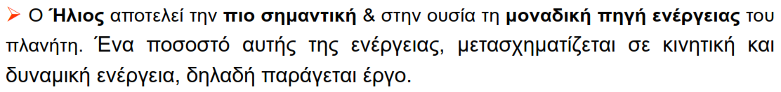
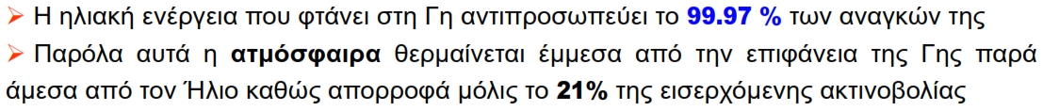
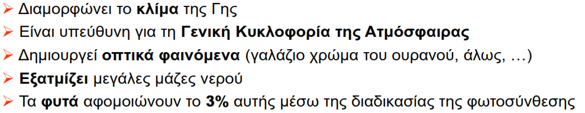
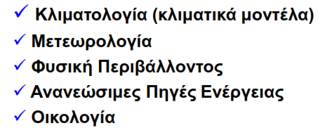

Slide 12
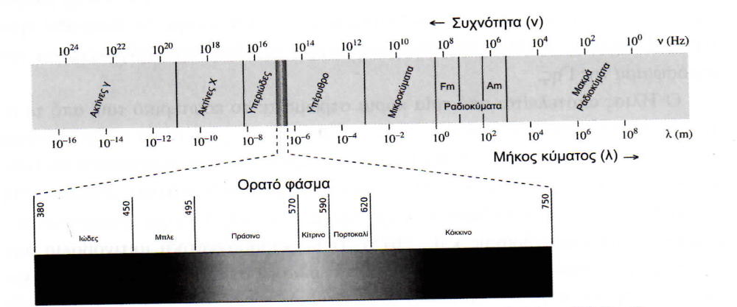
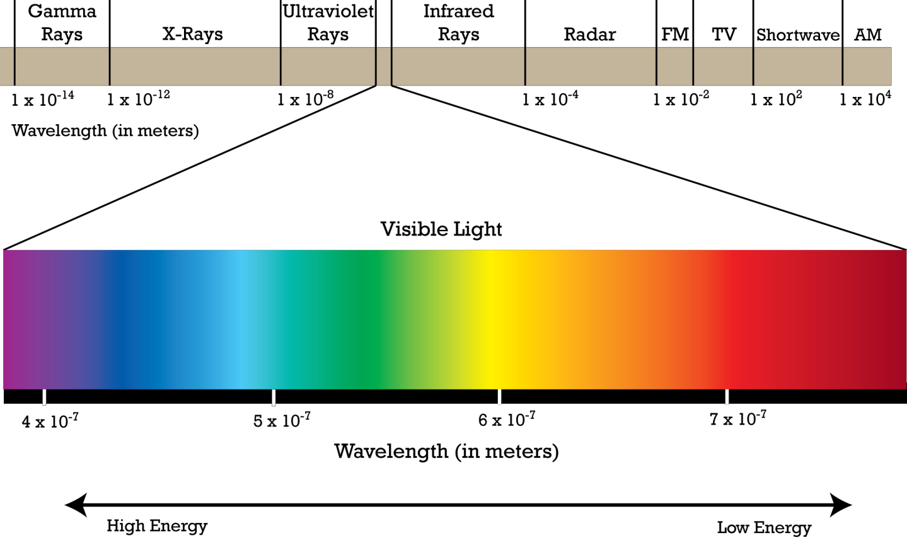
Μήκος κύματος λ(m, nm)
380
450
495
570
590
620
750
Ιώδες
Μπλε
Πράσινο
Κίτρινο
πορτοκαλί
Κόκκινο
•
Πόση
ακτινοβολία
εκπέμπει ο Ήλιος ;
Ηλιακή ακτινοβολία
Η/Μ ακτινοβολία (φως)
Notes:
Ακτίνες γάμμα
Ακτίνες Χ
Υπεριώδεις
Ορατό
Υπέρυθρο
Μικροκύματα
Ραδιοκύματα
Μακρά ραδιοκύματα

Slide 13
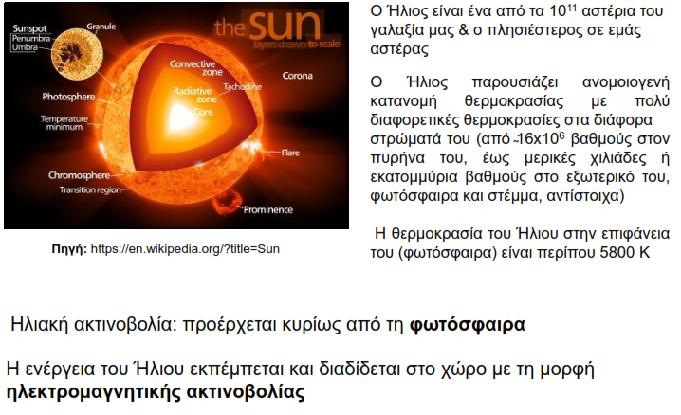

Slide 14
Στην ατμόσφαιρα η ακτινοβολία χωρίζεται σε δύο περιοχές:
Την μικρού μήκους κύματος ακτινοβολία, …. εκπέμπεται από τον Ήλιο και αποτελείται από:
το υπεριώδες, το ορατό και το εγγύς υπέρυθρο μέρος του φάσματος…. Μήκη κύματος μεταξύ 0,1 και 4μm.
Την μεγάλου μήκους κύματος ακτινοβολία, …. εκπέμπεται από την επιφάνεια της Γης και αποτελείται κυρίως από το
θερμικό και το μακρινό υπέρυθρο μέρος του φάσματος, …. Μήκη κύματος μεταξύ 4 και 100μm.
Αυτές οι δύο περιοχές μηκών κύματος παριστάνουν φασματικές περιοχές εκπομπών μέλανος σώματος
– περίπου 5800Κ – (θερμοκρασία αντιπροσωπευτική της Ηλιακής ατμόσφαιρας)
ΚΑΙ
– περίπου 288Κ - (θερμοκρασία αντιπροσωπευτική της Γήινης ατμόσφαιρας).
Η Γήινη ακτινοβολία οφείλεται στο ότι η Γη λειτουργεί ως ένα μέλαν σώμα σε θερμοκρασία 288Κ.

Slide 15
Το 99% της ακτινοβολίας που φτάνει στη Γη απ' τον Ήλιο είναι μικρού μήκους κύματος, παρόλο που εκπέμπει όλα τα μήκη κύματος.
Αντίστοιχα
Το 99% της ακτινοβολίας που εκπέμπει η Γη είναι μεγάλού μήκους κύματος.
Η Γη δεν παράγει (πολύ λίγη) αλλά κυρίως ανακλά και επανεκπέμπει ακτινοβολία.
Απορροφά την ημέρα και ανακλά
και επανεκπέμπει την Νύχτα

Slide 16
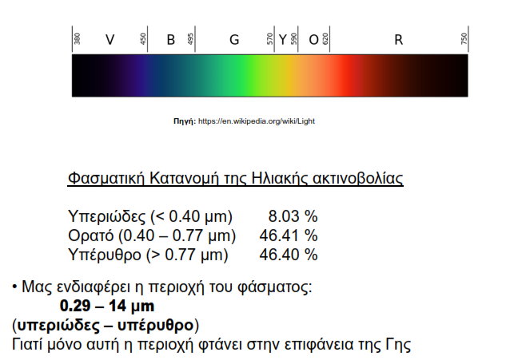

Slide 17
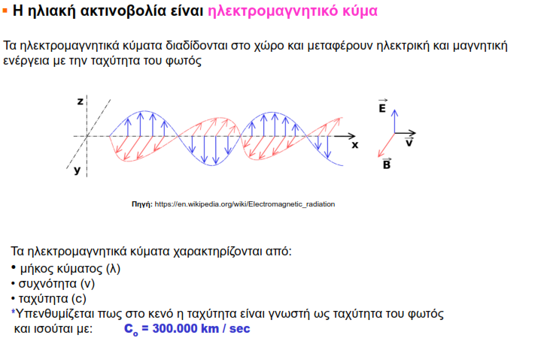

Slide 18
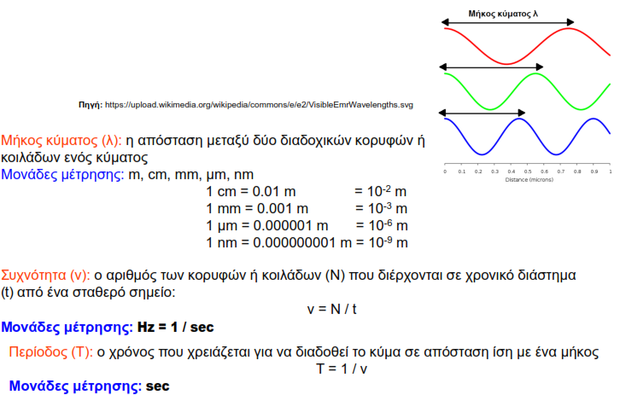

Slide 19
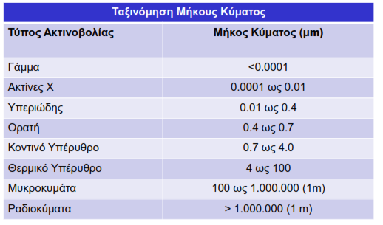
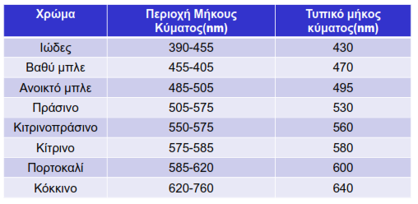
Μικροκύματα

Slide 20
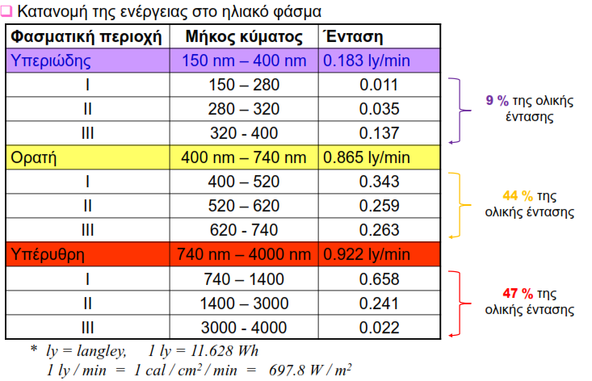
Wh/m²

Slide 21
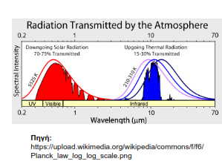
Θεωρείται ότι και η Γη ακτινοβολεί ως «μέλαν σώμα» σε θερμοκρασία.
Τ_{Γης} = ~288Κ ή 15^{ο}C
Στη πραγματικότητα όμως η Γη δεν ακτινοβολεί ως τέλειο μέλαν σώμα (διότι η ικανότητα εκπομπής της μεταβάλλεται με το μήκος κύματος). Ακτινοβολεί ως «φαιό σώμα» με ικανότητα εκπομπής των διαφόρων φυσικών επιφανειών από 0,85 έως 0,99 (μέση τιμή 0,95)
Το φάσμα της γήινης ακτινοβολίας εκπέμπεται από τα 4μm μέχρι τα 100μm (Θερμικό υπέρυθρο)
Το μέγιστο της γήινης ακτινοβολίας που εκπέμπεται, αντιστοιχεί στα 10μm και ισούται με:
390W/m²
Η γήινη ακτινοβολία καλείται μεγάλου μήκους κύματος ακτινοβολία

Slide 22
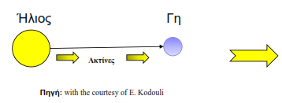
Στη Γη φθάνει πολύ μικρό τμήμα της συνολικά εκπεμπόμενης ενέργειας από τον Ήλιο
Ηλιακή σταθερά: η τιμή της έντασής της ηλιακής ακτινοβολίας που μετριέται στην κορυφή της ατμόσφαιρας όταν η γη βρίσκεται στη μέση της απόστασής της από τον Ήλιο.
Ορίζεται, ως η συνολική ηλιακή ενέργεια που διέρχεται από τη μονάδα επιφανείας (1m²) τοποθετημένη κάθετα στις ηλιακές ακτίνες ΕΞΩ από την ατμόσφαιρα στη μονάδα του χρόνου και σε απόσταση από τον ήλιο ίση με 1 αστρονομική μονάδα (149,5x10⁶km)
Στην ουσία αντιπροσωπεύει το ποσό ενέργειας που έχει στη διάθεσή του ο πλανήτης

Slide 23
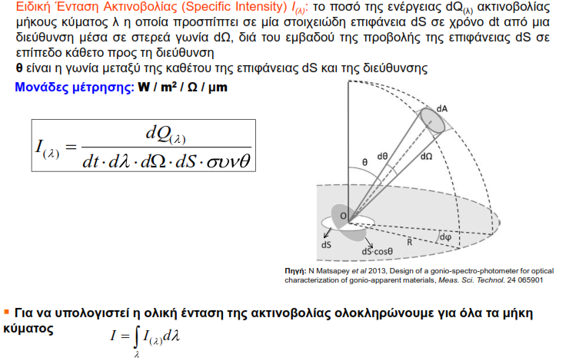
Ειδική Ένταση Ακτινοβολίας (Specific Intensity) I_{(λ)}: το ποσό της ενέργειας dQ_{(λ)} ακτινοβολίας μήκους κύματος λ, η οποία προσπίπτει σε μια στοιχειώδη επιφάνεια dS σε χρόνο dt από μια διεύθυνση μέσα σε στερεά γωνία dΩ, δια του εμβαδού της προβολής της επιφάνειας dS σε επίπεδο κάθετο προς τη διεύθυνση.
θ είναι η γωνία μεταξύ της καθέτου της επιφανείας dS και της διεύθυνσης
Μονάδες μέτρησης: W/m²/Ω/μm
W/m²/Ω/μm
Για τον υπολογισμό της ολικής έντασης της ακτινοβολίας η πάνω σχέση ολοκληρώνεται για όλα τα μήκη κύματος και προκύπτει:

Slide 24
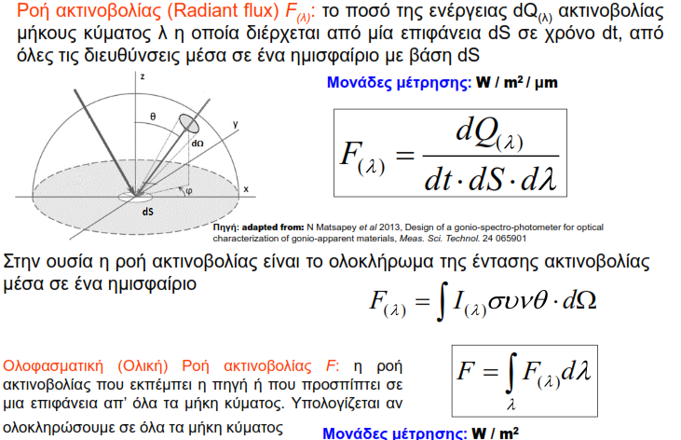
Ροή Ακτινοβολίας (Radiant flux) F_{(λ)}: το ποσό της ενέργειας dQ_{(λ)} ακτινοβολίας μήκους κύματος λ, η οποία διέρχεται από μια στοιχειώδη επιφάνεια dS σε χρόνο dt από όλες τις διευθύνσεις μέσα σε ένα ημισφαίριο με βάση dS.
Μονάδες μέτρησης: W/m²/μm
(B_{λ})
Στην ουσία η ροή ακτινοβολίας είναι το ολοκλήρωμα της έντασης ακτινοβολίας μέσα σε ένα ημισφαίριο:
(B_{λ})
Ολοφασματική (ολική) Ροή Ακτινοβολίας (Radiant flux) F: η ροή ακτινοβολίας που εκπέμπει η πηγή ή που προσπίπτει σε όλα τα μήκη κύματος. Υπολογίζεται αν ολοκληρωθεί σε όλα τα μήκη κύματος:
(B)
Μονάδες μέτρησης: W/m²

Slide 25
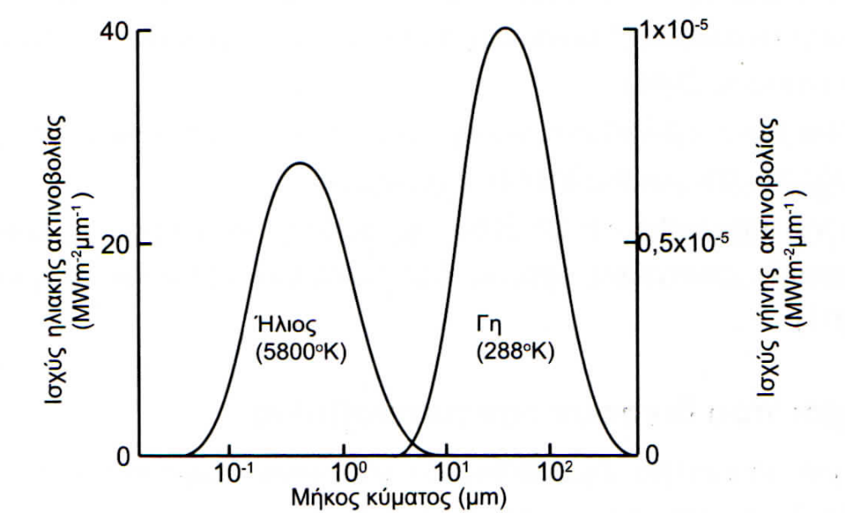
MW/(m²μm)
max ~26
MW/(m²μm)
max 1x10⁻⁴
ή 0,1 kW/m²μm
Διάγραμμα που παρουσιάζει την ακτινοβολία μικρού και μεγάλου μήκους κύματος, ως συνάρτηση της ισχύος της ακτινοβολίας
Notes:
Μέλαν είναι το σώμα που απορροφά όλη την ακτινοβολία που προσπίπτει σε αυτό
Σημειώσεις και παραδόσεις του μαθήματος ακτινοβολία του μεταπτυχιακού Ενδεικτικού στην Μετεωρολογία του πανεπιστημίου Αθηνών 1981, διδάσκων Καραλής Ιωάννης

Slide 26
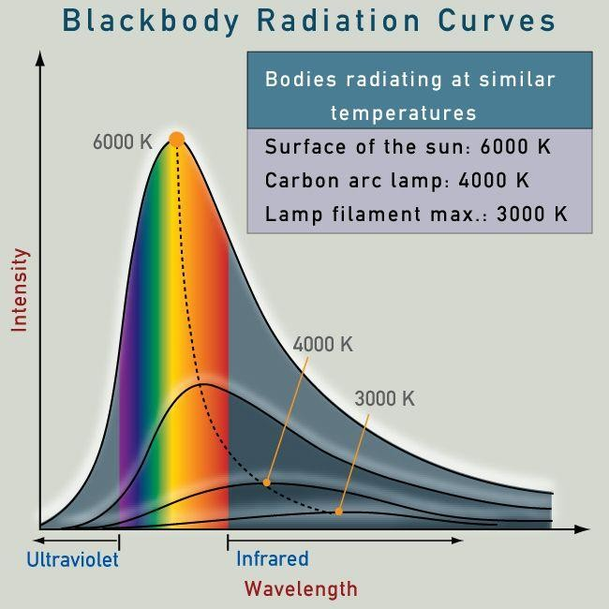
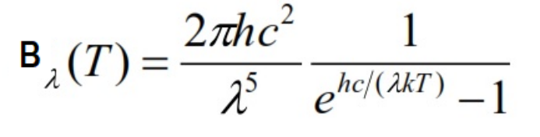
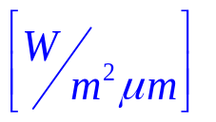
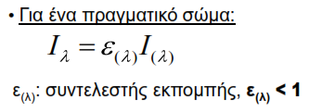
Ακτινοβολία μέλανος σώματος
Μέλαν σώμα: το σώμα που απορροφά όλη την ακτινοβολία που προσπίπτει
σε αυτό ακτινοβολεί το μέγιστο ποσό ενέργειας σε κάθε κατεύθυνση και προς όλες τις διευθύνσεις (ισότροπα)
Νόμος του Planck
ενέργεια
B
λ
⁼ χρόνος⋅επιφάνεια ⋅στερεά γωνία
k_{B} η σταθερά Boltzmann (=1,381*10⁻²³J/grad)
c η ταχύτητα του φωτός, ~3x10⁸ m/s
λ μήκος κύματος (μm) και
h η σταθερά του Planck (=6,6261*10⁻³⁴Js)

Slide 27
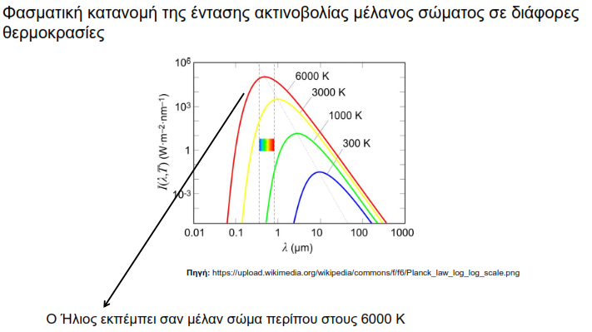

Slide 28
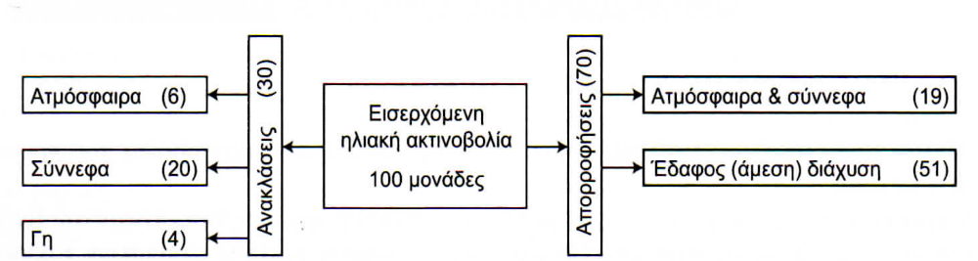
Ισοζύγιο ηλιακής και γήινης ακτινοβολίας
Από το σύνολο της ηλιακής ακτινοβολίας που εισέρχεται στην Γήινη ατμόσφαιρα
μόλις το 51% απορροφάται από το έδαφος.
Το 19%, απορροφάται από την ατμόσφαιρα, τα σύννεφα κ.λπ.
και από το υπόλοιπο 30%:
το 4% ανακλάται από το έδαφος, το 20% ανακλάται από τα σύννεφα και το 6% από την ατμόσφαιρα

Slide 29
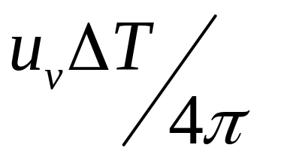
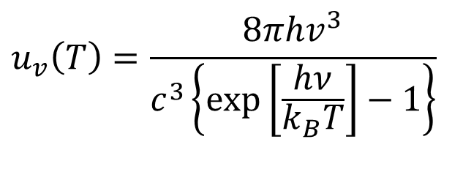
Ο νόμος του Planck ορίζει ότι η φασματική ενεργειακή πυκνότητα της ακτινοβολίας μέλανος σώματος σε απόλυτη θερμοκρασία Τ, δίνεται από το τύπο:
$$u_{v}\left(T\right)=\frac{8πhv^{3}}{c^{3}\left\{\exp\left[\frac{hν}{k_{B}T}\right]−1\right\}}$$
(Js/m³)
εκθετική συνάρτηση
f(x) = exp(x) = e^{x}.
όπου: k_{B} η σταθερά Boltzmann (=1,381*10⁻²³J/grad)
c η ταχύτητα του φωτός (=~3,00*10⁸ m/s)
ν η συχνότητα της ακτινοβολίας (1/s) και
h η σταθερά του Planck (=6,6261*10⁻³⁴Js)
Καθώς τα φωτόνια που μεταφέρουν αυτή την ενέργεια κινούνται ισοτροπικά, η ενεργειακή πυκνότητα που συνδυάζεται με μια ομάδα φωτονίων τα οποία κινούνται εντός μιας στερεάς γωνίας ΔΩ στερακτινίων είναι:

Slide 30
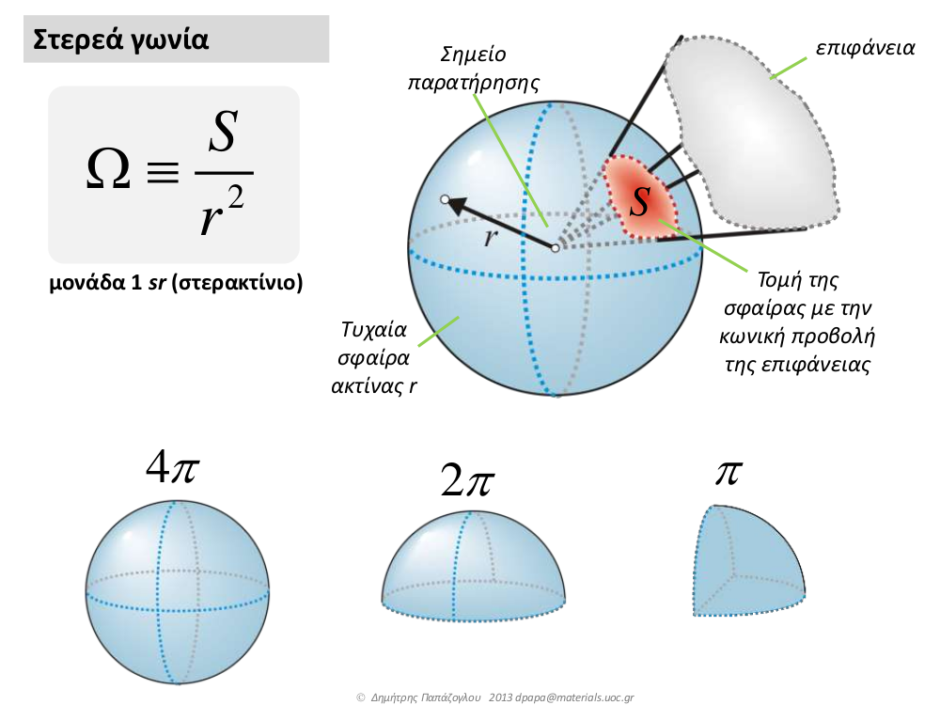
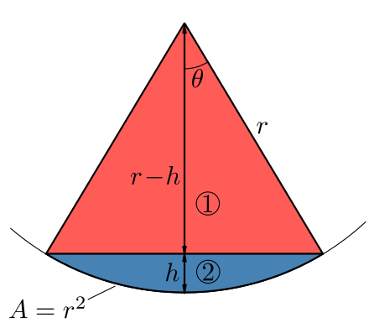
Με αυτό τον τρόπο θεωρείται μια γωνία σε μια σφαίρα με κέντρο Ο, ακτίνα R και τμήμα S.
Η στερεά γωνία μετράται σε στερακτίνια.
Notes:
Πρόκειται για ακτινοβολία που διαδίδεται προς όλες τις διευθύνσεις
Max Karl Ernst Ludwig Planck (1858-1947) Γερμανός θεωρητικός φυσικός από τους θεμελιωτές της κβαντικής θεωρίας. Βραβείο Nobel Φυσικής το 1918

Slide 31
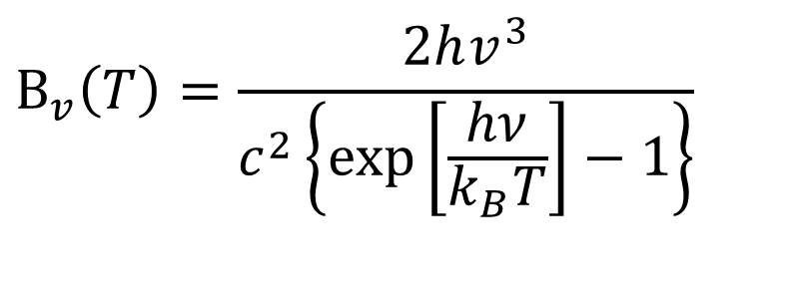
Εάν θεωρηθεί η ενεργειακή ροή ανά μονάδα χρόνου και επιφάνειας που μεταφέρεται από αυτή την ομάδα φωτονίων, τότε φαίνεται ότι η ισχύς ανά μονάδα επιφανείας, ανά μονάδα στερεάς γωνίας και ανά μονάδα διαστήματος συχνοτήτων (φασματική ακτινοβολία) για την ακτινοβολία του μέλανος σώματος σε θερμοκρασία Τ, είναι:
$$Β_{v}\left(T\right)=\frac{2hv^{3}}{c^{2}\left\{\exp\left[\frac{hν}{k_{B}T}\right]−1\right\}}$$
(J/m²)
εκθετική συνάρτηση
f(x) = exp(x) = e^{x}.
O αριθμός e= 2.71828 ονομάζεται αριθμός του Euler
Η συνάρτηση αυτή ονομάζεται συνάρτηση του Planck.
Notes:
Πρόκειται για ακτινοβολία που διαδίδεται προς όλες τις διευθύνσεις
Max Karl Ernst Ludwig Planck (1858-1947) Γερμανός θεωρητικός φυσικός από τους θεμελιωτές της κβαντικής θεωρίας. Βραβείο Nobel Φυσικής το 1918

Slide 32
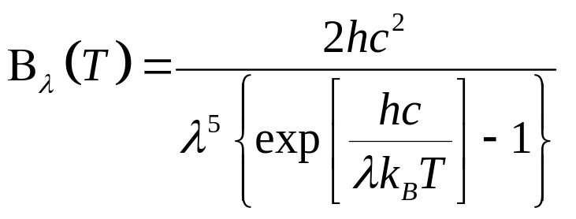
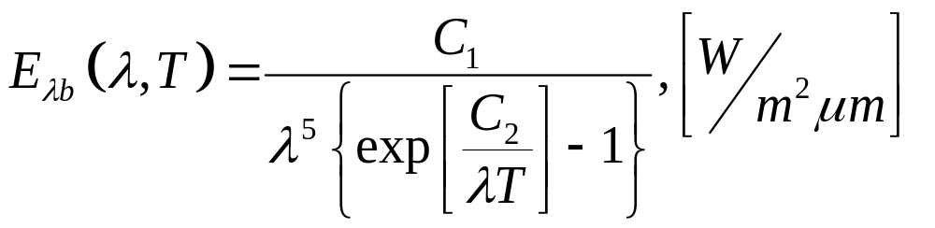
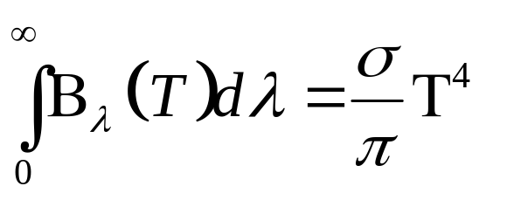
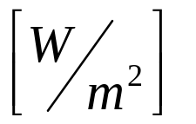
Η φασματική ακτινοβολία μέλανος σώματος μπορεί επίσης και να διατυπωθεί και ως ισχύς ανά μονάδα επιφανείας, ανά μονάδα στερεάς γωνίας και ανά μονάδα διαστήματος μηκών κύματος λ, με την εξίσωση:
όπου:C₁=2πhc_{o}²=3,742x10⁸Wμm⁴/m², C₂=hc_{o}/k_{Β}=1,439x10⁴μmK και k_{Β}=1,3805x10⁻²³J/K
Με ολοκλήρωση της Β_{λ} σε όλα τα μήκη κύματος, λαμβάνεται η ακτινοβολία μέλανος σώματος:
όπου: σ, η σταθερά Stefan - Boltzmann (=5,67*10⁻⁸W/m²K⁴).
Notes:
W/m³

Slide 33
Ο νόμος αυτός που προκύπτει από την ολοκλήρωση της εξίσωσης του Planck ονομάζεται νόμος Stefan – Boltzmann και διατυπώνεται από τη σχέση:
Ε=σΤ⁴ W/m²
Όπου Ε η ολική ολοφασματική εκπεμπόμενη ακτινοβολία από μέλαν σώμα θερμοκρασίας Τ. σ, σταθερά Stefan-Boltzmann (=5,67*10⁻⁸W/m²K⁴).
Η ένταση αυτή είναι η μέγιστη ένταση που μπορεί να εκπεμπευθεί.
Για κάθε άλλο σώμα είναι μικρότερη με αποτέλεσμα να εισάγεται ο παράγοντας εκπομπής ε_{λ}.
Ο παράγων εκπομπής για όλα τα μήκη κύματος είναι ε_{ολ} και η εξίσωσή γράφεται:
Ε=ε_{ολ}σΤ⁴ W/m²
Notes:
Andrews 2010
Josef Stefan (1835-1893) Σλοβένος φυσικός, μαθηματικός και ποιητής αυστριακής υπηκοότητας. Μελέτησε τη διάχυση των αερίων σύμφωνα μα τα δεδομένα της κινητικής θεωρίας.
Ludwig Eduard Boltzmann (1844-1906) Αυστριακός θεωρητικός φυσικός και φιλόσοφος, Από τους θεμελιωτές της Στατιστικής Φυσικής και της Θερμοδυναμικής.

Slide 34
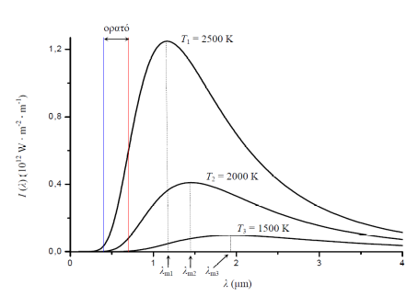
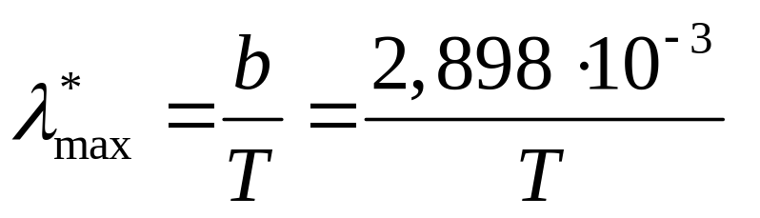
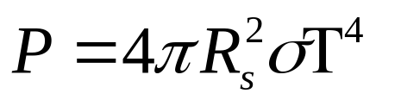

Ακτινοβολία
μέλανος σώματος
Νόμος του Wien
*
(τρόπος υπολογισμού της
…….«θερμοκρασίας» αστεριών)
$λ_{max}^{}$ * T ~= 3*10⁻³
Νόμος
Stefan-Boltzman
(W)
(τρόπος να υπολογισθεί η
«ακτίνα» των αστεριών)
b ≈ 2.897771955...×10⁻³ m⋅K,^{[1]} or b ≈ 2898 μm⋅K
Notes:
Είναι εμπειρικά γνωστό ότι τα πυρακτωμένα σώματα (ανεξάρτητα από το υλικό τους) αλλάζουν χρώμα από κόκκινο, σε πορτοκαλί ή κίτρινο καθώς μεταβάλλεται η θερμοκρασία τους. Το 1893 ο Γερμανός Wilhelm Wien (Νόμπελ Φυσικής 1911) απέδειξε χρησιμοποιώντας κλασική θερμοδυναμική, αυτό που είχε ήδη παρατηρήσει ποιοτικά ο Αμερικανός Samuel Langley, ότι το μήκος κύματος «στο οποίο εκπέμπεται η περισσότερη ποσότητα ακτινοβολίας ενός θερμού σώματος» είναι αντιστρόφως ανάλογο της θερμοκρασίας του σώματος:
(λ_{max σε m και Τ σε Κelvin)}
Η παραπάνω εξίσωση εκφράζει το νόμο μετατόπισης του Wien.

Slide 35
Ορίζεται ως θερμοκρασία ακτινοβολίας (Τ_{R}) ενός σώματος η θερμοκρασία του μέλανος σώματος που εκπέμπει ροή ακτινοβολίας ίση με την ροή πραγματικού σώματος (φαιού)
Ως θερμοκρασία ακτινοβολίας ορίζεται η Τ_{R} και η εξίσωσή γράφεται:
σΤ_{R}⁴ =ε_{ολ}σΤ⁴ W/m²
Τ_{R} =(ε_{ολ}) ^{1/4} Τ Κ
θερμοκρασία χρώματος είναι η θερμοκρασία του μέλανος σώματος που θα είχε λόγο ενεργειών στην κόκκινη και την μπλε ακτινοβολία ίσο με εκείνο του πραγματικού σώματος.
Με διαφόριση της εξίσωσής του Planck, dB_{λ}/dλ=0 εξάγεται….η εξίσωση Wien:
λ_{max}=2898/T …. Wien
T, η θερμοκρασία λαμπρότητας του σώματος (φωτεινότητας, Κelvin) και λ_{max} σε μm.
Notes:
Andrews 2010

Slide 36
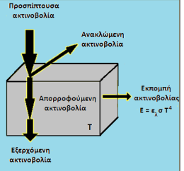


Κάθε σώμα εκπέμπει ακτινοβολία στο περιβάλλον, ενέργειας Ι όταν η θερμοκρασία του είναι μεγαλύτερη από το απόλυτο μηδέν (>0 Κ (ή -273,15^{ο} C))
Η ικανότητα εκπομπής [ε(λ), emissivity] του πραγματικού σώματος για ορισμένο μήκος κύματος λ, ορίζεται από το πηλίκο της έντασης ακτινοβολίας Ι_{emit(λ)} που εκπέμπει το σώμα σε θερμοκρασία Τ, προς την έντασης ακτινοβολίας Ι_{(λ)Μ} του ίδιου μήκους κύματος που εκπέμπει το μέλαν σώμα στην ίδια θερμοκρασία:
ένα σώμα επίσης μπορεί να απορροφά μέρος της ακτινοβολίας που προσπίπτει σε αυτό
Η ικανότητα απορρόφησης [α(λ), absorptivity] του πραγματικού σώματος για ορισμένο μήκος κύματος λ, ορίζεται από το πηλίκο της έντασης ακτινοβολίας Ι_{abs(λ)} που απορροφά το σώμα σε θερμοκρασία Τ, προς την έντασης ακτινοβολίας Ι_{(λ)Μ} του ίδιου μήκους κύματος που προσπίπτει σε αυτό:

Slide 37
Νόμος Wien, μετατόπισης.
Εκφράζει το μήκος κύματος της μέγιστης εκπεμπόμενης ακτινοβολίας από σώμα θερμοκρασίας Τ.
Για Τ=288Κ, (η μέση θερμοκρασία της Γης) το μήκος είναι 10-12μm
μεγάλου μήκους κύματος λ>0,4.
ενώ για ~6000Κ, (της φωτόσφαιρας του Ήλιου) ίσο με 0,475μm
μικρού μήκους κύματος λ<0,4.
Παράγων εκπομπής (αφετικότητας) e_{v} ≤1
Παράγων απορροφητικότητας α_{v} ≤1
Ο νόμος Kirchhoff ορίζει e_{v} = α_{v} ≤1 που σημαίνει ότι για ορισμένη θερμοκρασία και συχνότητα η φασματική εκπομπή είναι ίση με την φασματική απορροφητικότητα, υπό την προϋπόθεση ότι το σώμα είναι σε θερμοδυναμική ισορροπία.

Slide 38
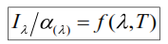
Ο νόμος του Kirchhoff
Όταν ένα σώμα βρίσκεται σε θερμοδυναμική ισορροπία, τότε ο λόγος της εκπομπής Ι(λ) προς το συντελεστή απορρόφησης a_{(λ)}, δεν εξαρτάται από τη φύση του υλικού. Εξαρτάται μόνο από τη θερμοκρασία του (Τ) και το μήκος κύματος (λ). Δηλαδή:
Για το μέλαν σώμα, για κάθε μήκος κύματος λ ισχύει: a(λ)=1
Για το πραγματικό σώμα, για κάθε μήκος κύματος λ ισχύει: a(λ)<1
Αφού το σώμα βρίσκεται σε θερμοδυναμική ισορροπία, τότε την ενέργεια που απορροφά θα την εκπέμψει:
a_{(λ)}= ε_{(λ)} …. Νόμος του Kirchhoff

Slide 39
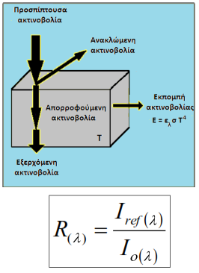
Ανακλαστικότητα ή λευκαύγεια (R_{(λ)}, albedo)
Ένα σώμα ανακλά μέρος της ακτινοβολίας που προσπίπτει σε αυτό.
Η ανακλαστικότητα ή λευκαύγεια (R_{(λ)}, albedo) πραγματικού σώματος για ένα ορισμένο μήκος κύματος λ, ορίζεται από το πηλίκο της έντασης ακτινοβολίας Ι_{ref(λ} που ανακλάται από το σώμα προς την ένταση της ακτινοβολίας Ι _{o(λ)} που προσπίπτει σε αυτό:
Ισχύει: α_{(λ)}+ R_{(λ)}=1
Εξαρτάται από το μήκος κύματος (λ), τη γωνία πρόσπτωσης και τη φύση του σώματος.

Slide 40
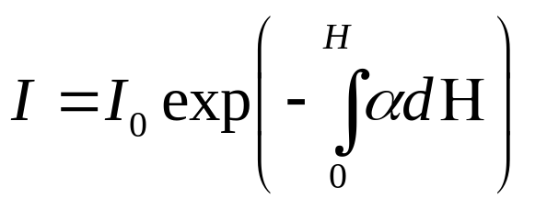
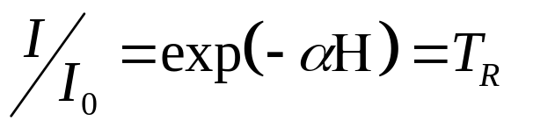
Διάδοση της ακτινοβολίας στην ατμόσφαιρα.
Η ένταση στο έδαφος για λ που διαδίδεται κάθετα σε μια ομοιογενή ατμόσφαιρα …
Όπου Ι η ένταση ακτινοβολίας στο έδαφος, Ι_{ο} η ένταση στην κορυφή της στήλης ύψους Η και α ο παράγων εξασθένισης της μονοχρωματικής ακτινοβολίας (νόμος Beer-Lambert).
Ο παράγων α εξαρτάται από την σκέδαση και την απορρόφηση της ακτινοβολίας και είναι το άθροισμα των δύο όρων.
Επίσης εξαρτάται από την πίεση, την θερμοκρασία και το μήκος κύματος, συνεπώς:
Τ_{R} διαπερατότητα ατμόσφαιρας

Slide 41
Με την ίδια λογική ορίζεται και η ανακλαστικότητα (ή λευκαύγεια), ως ο λόγος της ανακλώμενης προς την προσπίπτουσα ακτινοβολία.
Η ανακλαστικότητα του εδάφους εξαρτάται από την υγρασία, την περιεκτικότητα σε οργανικές ουσίες το χρώμα και την υφή.
Τιμές, λευκαύγειας (%) στον πίνακα ….
Τύπος επιφάνειας | Λευκαύγεια
Αστικό συγκρότημα | 14-18
Άσφαλτος | 4-12
Άμμος | 18-28
Χλόη | 16-20
Έρημος | 40
Δάσος | 14-20
Πυκνό δάσος | 5-10
Τσιμέντο | 55
Χιόνι (νέο) | 75-95
Χιόνι (παλιό) | 40-60
Ωκεάνιος πάγος | 50-70

Slide 42
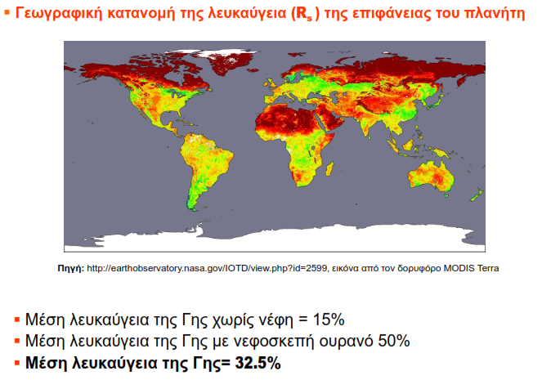
Γεωγραφική κατανομή της λευκαύγειας (R_{s}) της επιφάνειας του πλανήτη

Slide 43

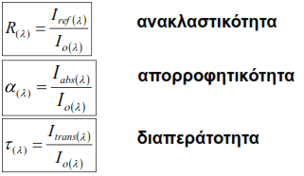
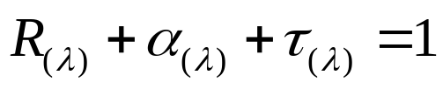
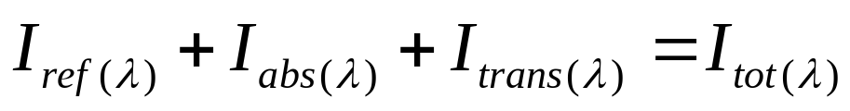
Διαπερατότητα (τ_{(λ)}, transmissivity or transmittance)
Ένα μέρος της ακτινοβολίας που προσπίπτει σε ένα σώμα εξέρχεται από αυτό διαπερνώντας το.
Η διαπερατότητα (τ_{(λ)}) πραγματικού σώματος για ένα ορισμένο μήκος κύματος λ, ορίζεται από το πηλίκο της έντασης ακτινοβολίας Ι_{trans(λ)} που διαπερνά το σώμα προς την ένταση της ακτινοβολίας Ι _{o(λ)} που εισέρχεται σε αυτό … ή που προσπίπτει σε αυτό
ισχύει
ή

Slide 44
Για την ατμόσφαιρα η Διαπερατότητα δίδεται από το νόμο των Beer-Lambert:
τ = e^{-bm}
Όπου: b: ο συνολικός παράγων εξασθένισης εντός της ατμόσφαιρας
m: η συνολική διαδρομή που διασχίζει η ακτινοβολία
Εξαρτάται από τη φύση του σώματος (σύσταση της ατμόσφαιρας),
το μήκος κύματος (λ) και
τη διαδρομή που διασχίζει η ακτινοβολία μέσα στην ατμόσφαιρα

Slide 45
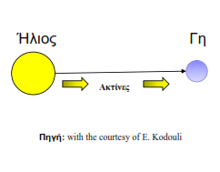
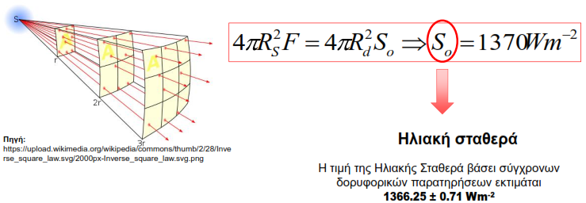
•
Πόση
ακτινοβολία
φτάνει στη Γή ;
Τί
ακτινοβολία
φτάνει
στη Γη?
R_{d}
Έστω ο Ήλιος εκπέμπει ενέργεια από ολόκληρη την επιφάνειά του με ρυθμό F
Ο ήλιος εκπέμπει ενέργεια ομοιόμορφα προ όλες τις διευθύνσεις στο χώρο
Αν R_{s} η ακτίνα του Ήλιου και R_{d} η μέση απόσταση Γης – Ήλιου …
.. Τότε με βάση το νόμο των αντιστρόφων τετραγώνων …
R_{s}

Slide 46
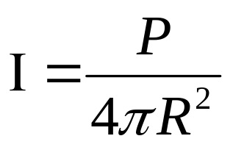


•
Πόση
ακτινοβολία
φτάνει στη Γή ;
Τί
ακτινοβολία
φτάνει
στη Γη?
ηλιακή
«σταθερά»
~1367
R

Slide 47


Η
απόσταση
Γης-Ήλιου
αλλάζει
(τροχιά:έλλειψη)
7 %
διαφορά ακτιν. περιήλιο-αφήλιο
Η εκκεντρότητα e αλλάζει «περιοδικά» κάθε ~120.000 χρόνια

Slide 48



Ακτινοβολία
στα
όρια
της
ατμόσφαιρας
(ΤΟΑ)
η λόξωση αλλάζει «περιοδικά»
κάθε 41.000 χρόνια (22^{ο} - 24^{ο})
η μετάπτωση αλλάζει «περιοδικά»
κάθε 26.000 χρόνια
Notes:
Η γωνία που σχηματίζει το επίπεδο της εκλειπτικής με το επίπεδο του ουράνιου ισημερινού ονομάζεται γωνία λόξωσης ή γωνία λοξώσεως, (ή λοξότητα), είναι ίση με 23° 27΄. Έτσι ο άξονας της εκλειπτικής, (κάθετος στο επίπεδο αυτής), σχηματίζει γωνία με τον άξονα της Γης ίση με 23° 27΄ όση δηλαδή και η γωνία λόξωσης.
Η μετάπτωση του άξονα της Γης προκαλεί μια σειρά παρατηρούμενων επιπτώσεων. Πρώτον, ο νότιος και ο βόρειος Ουράνιος Πόλος φαίνονται να κινούνται κυκλικά σε σχέση με σταθερά άστρα στον ουρανό, ολοκληρώνοντας έναν πλήρη κύκλο εντός 25.772 Ιουλιανών ετών. Έτσι σήμερα Πολικός Αστέρας είναι ο α της Μικρής Άρκτου ενώ σε 10.000 χρόνια θα είναι ο Ντενέμπ ή α του Κύκνου και σε 14.000 χρόνια ο Βέγας ή α της Λύρας.

Slide 49


•
Πόση
ακτινοβολία
φτάνει σε κάθε τόπο
(χρόνο) ;
Ακτινοβολία
στα
όρια
της
ατμόσφαιρας
(ΤΟΑ)
ώρα της ημέρας
εποχή
γεωγραφικό πλάτος
Γωνία ζενίθ z εξαρτάται

Slide 50


Ακτινοβολία
στα
όρια
της
ατμόσφαιρας
(ΤΟΑ)
ώρα της ημέρας
εποχή
γεωγραφικό πλάτος
Γωνία ζενίθ z εξαρτάται

Slide 51


Ακτινοβολία στα όρια της ατμόσφαιρας
(ΤΟΑ)
Το
πείραμα
του
Ερατοσθένη
(3^{ος}
αιώνας
π.χ)
ώρα της ημέρας
εποχή
γεωγραφικό πλάτος
Γωνία ζενίθ z εξαρτάται

Slide 52




Αναλυτικά:
$\overset{‾}{P}$→ η μέση ισχύς που δέχεται το φωτισμένο τμήμα της Γης (ολική ηλιακή ισχύς που προσπίπτει στη Γη).
$πR_{Γ}^{2}$→ το εμβαδόν του κυκλικού δίσκου της Γης που δέχεται ακτινοβολία από τον Ήλιο (όχι όλης της επιφάνειας, μόνο του «φωτισμένου» ημισφαιρίου).
  $R_{Γ}$→ η ακτίνα της Γης (περίπου $6.37×{10}^{6} \text{m}$).
$I_{0}$→ η ηλιακή σταθερά, δηλαδή η ένταση της ηλιακής ακτινοβολίας που φτάνει στην κορυφή της ατμόσφαιρας της Γης.
  Τιμή: περίπου $I_{0}=1367 {\text{W}\text{/}\text{m}}^{2}$.
$175.8×{10}^{12} \text{kW}$→ το αριθμητικό αποτέλεσμα, δηλαδή η συνολική ισχύς που δέχεται η Γη από τον Ήλιο (χωρίς να υπολογίζεται η απορρόφηση της ατμόσφαιρας).

Slide 53


Slide 54




Slide 55


Slide 56


Slide 57



Slide 58






Slide 59
Γωνία Ζενίθ (°) | 0 | 15 | 30 | 45 | 60 | 75 | 85
Ένταση φωτός (W/m²) | 1360 | 1320 | 1180 | 950 | 680 | 350 | 120

Slide 60

(δ)

Slide 61

(δ)

Slide 62



Slide 63



Slide 64




Slide 65


Slide 66


Slide 67


Slide 68


Slide 69





Slide 70





Slide 71



Slide 72




Slide 73

•
Πώς διαδίδεται η ακτινοβολία μέσα στην ατμόσφαιρα
Η ακτινοβολία αλληλεπιδρά με την ατμόσφαιρα

Slide 74

«’Αμεση»: ….Η ακτινοβολία απορροφάται

Slide 75


«’Αμεση»: ….Η ακτινοβολία απορροφάται

Slide 76

Η ακτινοβολία απορροφάται από τον ατμοσφαιρικό αέρα
Στο σχήμα παρουσιάζεται η ισχύς στην κορυφή της ατμόσφαιρας
… στην επιφάνεια της θάλασσας και οι απορροφήσεις και σκεδάσεις
Η ακτινοβολία αλληλεπιδρά με την ατμόσφαιρα

Slide 77

Η ακτινοβολία απορροφάται από τον ατμοσφαιρικό αέρα

Slide 78

Η απορρόφηση στο υπέρυθρο
Υπάρχει περιοχή 8~13μm που ονομάζεται ατμοσφαιρικό παράθυρο, εκεί η απορρόφηση είναι ασθενής, εκτός από τα 9,6μm που απορροφά το όζον
Οι υδρατμοί απορροφούν στα 6,3μm και 2,7μm
Το διοξείδιο του άνθρακα απορροφά στα 15μm και 4,3μm
Τα άλλα περίπου καθόλου !!!!
Το μονοξείδιο (CO) απορροφά στα 2,1-2,3μm και 4,15-4,35μm
Το υποξείδιο του αζώτου (Ν₂O) απορροφά στα 2,1-2,8μm και 3,3-3,5μm
Το μεθάνιο (CΗ₄) απορροφά στα 2,5-3,2μm, 4,0-4,6μm και 5,85-6,1μm.
Ενώ το (ΝΟ₂) απορροφά 14,4-50μm

Slide 79

Η
ατμόσφαιρα
δεν
απορροφά
στο
Ορατό?
20% απορροφάται

Slide 80

Η Γη ακτινοβολεί στο υπέρυθρο…
….. η ατμόσφαιρα όμως
απορροφά τα υπέρυθρα μήκη κύματος

Slide 81

Η ατμόσφαιρα απορροφά περίπου τα 2/3 της ακτινοβολίας στο υπέρυθρο
ελ= 0.6 – 0.8
λιγότερο στους πόλους
(T_{s} = T_{e} )
περισσότερο στους
τροπικούς, μέσα πλάτη
Ισημερινός ????

Slide 82
Φαινόμενο Θερμοκηπίου

Slide 83

Σχήμα:
Απορρόφηση στο υπέρυθρο φάσμα από τα έξι ισχυρότερα απορροφώντα αέρια για κάθετη δέσμη που διέρχεται μέσω της ατμόσφαιρας, απουσία νεφών
Notes:
The blue planet: An introduction toy Earth System Science, Skinner & Porter, 1995,

Slide 84
Η απορρόφηση στο υπεριώδες
Στο υπεριώδες απορροφητές είναι το μοριακό οξυγόνο και το όζον (Ο₃)
Παρουσιάζεται με τη μορφή της ενεργού διατομής απορρόφησης, δηλαδή το γινόμενο του παράγοντα απορρόφησης επί την μοριακή μάζα
Η ενεργός διατομή για το (Ο₂) παρουσιάζει μεγάλες τιμές λόγω ιονισμού σε μήκη κύματος μικρότερα από 100μm. Στα 100-130μm εμφανίζονται ακανόνιστα διαστήματα (άγνωστης προέλευσης), στο 130~200 μm συνεχές φάσμα απορρόφησης κ.λπ.
Η ενεργός διατομή απορρόφησης για το (Ο₃) παρουσιάζει δυο συνεχή φάσματα – ένα στο υπεριώδες και ένα στο ορατό και εγγύς υπέρυθρο, λόγω φωτοδιάσπασης 200~310 μm, επίσης 310~350 μm και 400~850 μm
η τελευταία είναι πιο σημαντική περιοχή
Notes:
Η απορρόφηση και η εκπομπή φωτονίων εξαρτάται από τις διαφορές ενέργειας μεταξύ των διεγερμένων ενεργειακών καταστάσεων δόνησης ή περιστροφής των μορίων του ατμοσφαιρικού ρευστού.
Σε αντίθεση με το υπέρυθρο, εδώ λαμβάνονται υπόψη και οι μεταπτώσεις των ηλεκτρονίων (όπως επίσης και οι περιστροφικές και δονητικές μεταπτώσεις των ηλεκτρονίων για διακριτά μήκη κύματος. Επιπλέον η φωτοδιάσπαση και ο φωτοϊονισμός οδηγούν σε φάσματα απορρόφησης με συνεχές διάστημα μηκών κύματος , παρά σε διακριτά μήκη κύματος (Ahrens, 2001)

Slide 85



Slide 86

σκέδαση
Η ηλεκτρομαγνητική ακτινοβολία σκεδάζεται από άτομα και μόρια της ατμόσφαιρας.
Η σκέδαση είναι συνάρτηση των διαστάσεων των σωμάτων που την ανακλούν και του μήκους κύματος.
Ορίζεται συντελεστής α του σκεδάζοντος αερολύματος:
Όπου r η ακτίνα του σκεδάζοντος σωματιδίου, D η διάμετρος του και λ το μήκος κύματος της προσπίπτουσας ακτινοβολίας.
Notes:
Στη Φυσική και ιδιαίτερα στην Οπτική με τον όρο σκέδαση ή σκέδαση του φωτός ονομάζεται ο διασκορπισμός των φωτεινών ακτίνων όταν προσπέσουν σε μικροσκοπικά σωματίδια, έτσι ώστε να διαχέονται στο χώρο χωρίς να φαίνονται. Η οπτική αντίληψη του γεγονότος αυτού ονομάζεται φαινόμενο σκέδασης. Η σκέδαση είναι προϊόν πολλαπλής ανάκλασης. Πρόκειται ουσιαστικά, για απορρόφηση του φωτός και επανεκπομπή του από τα μικροσκοπικά σωματίδια πάνω στα οποία προσπίπτει, ενώ οι συχνότητες από τις οποίες αποτελείται το φως, παραμένουν αμετάβλητες

Slide 87
Η σκέδαση μπορεί να είναι ελαστική, όταν ο μήκος κύματος της ακτινοβολίας που επανεκπέμπεται διατηρείται σταθερό και μη ελαστική όταν δεν διατηρείται ….
Η κατεύθυνση μπορεί να αλλάζει σε σχέση με την αρχική
Διακρίνονται δύο είδη ελαστικής σκέδασης, η σκέδαση Rayleigh (μοριακή σκέδαση) που λαμβάνει χώρα όταν τα σώματα που σκεδάζουν έχουν διαστάσεις αρκετά μικρότερες από το μήκος κύματος της προσπίπτουσας (α≤1) (για ορατό μικρότερα του 0,1) η σκέδαση Mie όταν έχουν παρόμοιες διαστάσεις (α~1) (μεταξύ 0,01~1) και η σκέδαση Raman, για μόρια Ν₂, Ο₂, Ο₃ και Η₂Ο.

Slide 88





«Διάχυτη»:
Η
ακτινοβολία
σκεδάζεται
ο ουρανός είναι μπλε
και τα σύννεφα λευκά

Slide 89


σκέδαση Rayleigh
Όπου l η απόσταση από το σωματίδιο, θ η γωνία σκέδασης, n ο δείκτης διάθλασης του υλικού της ατμόσφαιρας, d η διάμετρος του σωματιδίου
Η γωνιακή κατανομή ορίζεται από τον όρο (1+cos²θ) είναι συμμετρική ως προς το επίπεδο της πρόσπτωσης και έτσι η κατανομή είναι ίδια στη διεύθυνση διάδοσης και αντίθετα σε αυτή.
Η ενεργός διατομή σκέδασης σ:
Ο συντελεστής σκέδασης για μια ομάδα σωματιδίων – σκεδαστών, είναι ο αριθμός των σωματιδίων Ν ανά μονάδα όγκου επί την ενεργό διατομή σκέδασης σ

Slide 90


Slide 91



σκέδαση Mie
Ελαστική σκέδαση στην οποία διατηρείται το μήκος κύματος της ηλεκτρομαγνητικής ακτινοβολίας, όχι όμως και η διεύθυνσή της
Λαμβάνει χώρα όταν οι διαστάσεις του σκεδάζοντος υλικού έχουν διάμετρο συγκρίσιμη με το μήκος κύματος.
Στην Ατμόσφαιρα, τα σκεδαζοντα σωματίδια, αερολύματα, ομίχλη, σταγονίδια κα υφίστανται σκέδαση Mie
Η ενεργός διαφορά της σκέδασης Mie από την Rayleigh είναι ότι το πεδίο δεν είναι ομοιόμορφα κατανεμημένο γύρω από το κέντρο.
Επειδή δεν εκπέμπει δίπολο αλλά τετράπολο, οκτάπολο κ.ο.κ.

Slide 92




Slide 93

Η σκέδαση από αερολύματά είναι μεγαλύτερη από την Rayleigh.
H Rayleigh είναι σημαντική για αποστάσεις μεγαλύτερες των 3km και για γωνίες περίπου130^{ο}.
Ενώ θεωρητικά στη Rayleigh η ηλιακή ακτινοβολία σκεδάζεται μια φορά στην πράξη υπάρχει πολλαπλή σκέδαση.
Η πολλαπλή σκέδαση είναι σημαντική για μικρά (λ<0,5μm) μήκη κύματος και χωρίς σημασία για λ>2,0μm.
Η προς τα πάνω σκεδαζόμενη ακτινοβολία εξαρτάται από την λευκαύγεια (ανακλαστικότητα) του εδάφους.
Πολικό διάγραμμα σκέδασης Mie σε σωματίδια διαφόρων ακτίνων r=0,05m, πλήρης, 0,1m, διακεκομμένη, 0,5m με παύλες και τελείες εναλλάξ στο πράσινο μήκος κύματος
Για μεγαλύτερα μήκη κύματος των 100μm, α>>1, περιγράφονται με την γεωμετρική οπτική

Slide 94

Ασκήσεις
Να βρεθεί η εξίσωση Wien χρησιμοποιώντας την εξίσωση Planck
Να βρεθεί η εξίσωση Stefan-Boltzmann χρησιμοποιώντας την εξίσωση Planck
Να βρεθεί ότι η σταθερά Stefan-Boltzmann ισούται με 5,67*10⁻⁸Wm⁻²K⁻⁴
Από την εξίσωση Stefan-Boltzmann να βρεθεί το ολοκλήρωμα επί του lnλ και να σχεδιαστεί η καμπύλη Τ⁻⁴λΒ_{λ} με το lnλ. Τι παρατηρείτε?
Με βάση το νόμο του Planck για τη μονοχρωματική ένταση ακτινοβολίας Iλb, να εξαχθεί ο νόμος των Stefan-Boltzmann για την ολική ένταση ακτινοβολίας Ib μέλανος σώματος. Να βρεθεί μια αναλυτική σχέση για την σταθερά σ των Stefan-Boltzmann και να υπολογιστεί η αριθμητική της τιμή. Στην απόδειξη θα χρειαστεί να γίνει αλλαγή μεταβλητών (x=hc/kλT) και χρήση του ολοκληρώματος:

Slide 95
Ασκήσεις συνέχεια:
Αν η μέση ένταση εκπομπής ακτινοβολίας της φωτόσφαιρας είναι 6,2×10⁷ Wm⁻², η ακτίνα της φωτόσφαιρας 0,7×10⁶km, η μέση απόσταση γης-ηλίου 150×10⁶km, και η ακτίνα της γης-ατμόσφαιρας 6,4×10³ km, να βρεθεί το ποσό της ενέργειας που δέχεται το σύστημα γης-ατμόσφαιρας σε ένα λεπτό.
Η απόσταση d_{ES} μεταξύ τoυ συστήματος γης-ατμόσφαιρας και του ηλίου μεταβάλλεται κατά 3,34% μεταξύ της μέγιστης τιμής της στις αρχές Ιουλίου και της ελάχιστης στις αρχές Ιανουαρίου, αφού η
ακριβής τροχιά της γης περί το ήλιο είναι έλλειψη. Αποδείξτε ότι η εποχική μεταβολή στην ενεργό θερμοκρασία ακτινοβολίας ΤΕΑ του συστήματος γης-ατμόσφαιρας είναι ~1,65%, ή περίπου 4Κ.

Slide 96

Thanks for your attention!
Prof. Mic.Gr.Vrachopoulos
Τέλος κεφαλαίου

Slide 97

Βιβλιογραφία:
Αγγελική Φωτιάδη, Παν. Πατρών, «κλιματολογία – μετεωρολογία»

Slide 98


Slide 99



